Slide 1
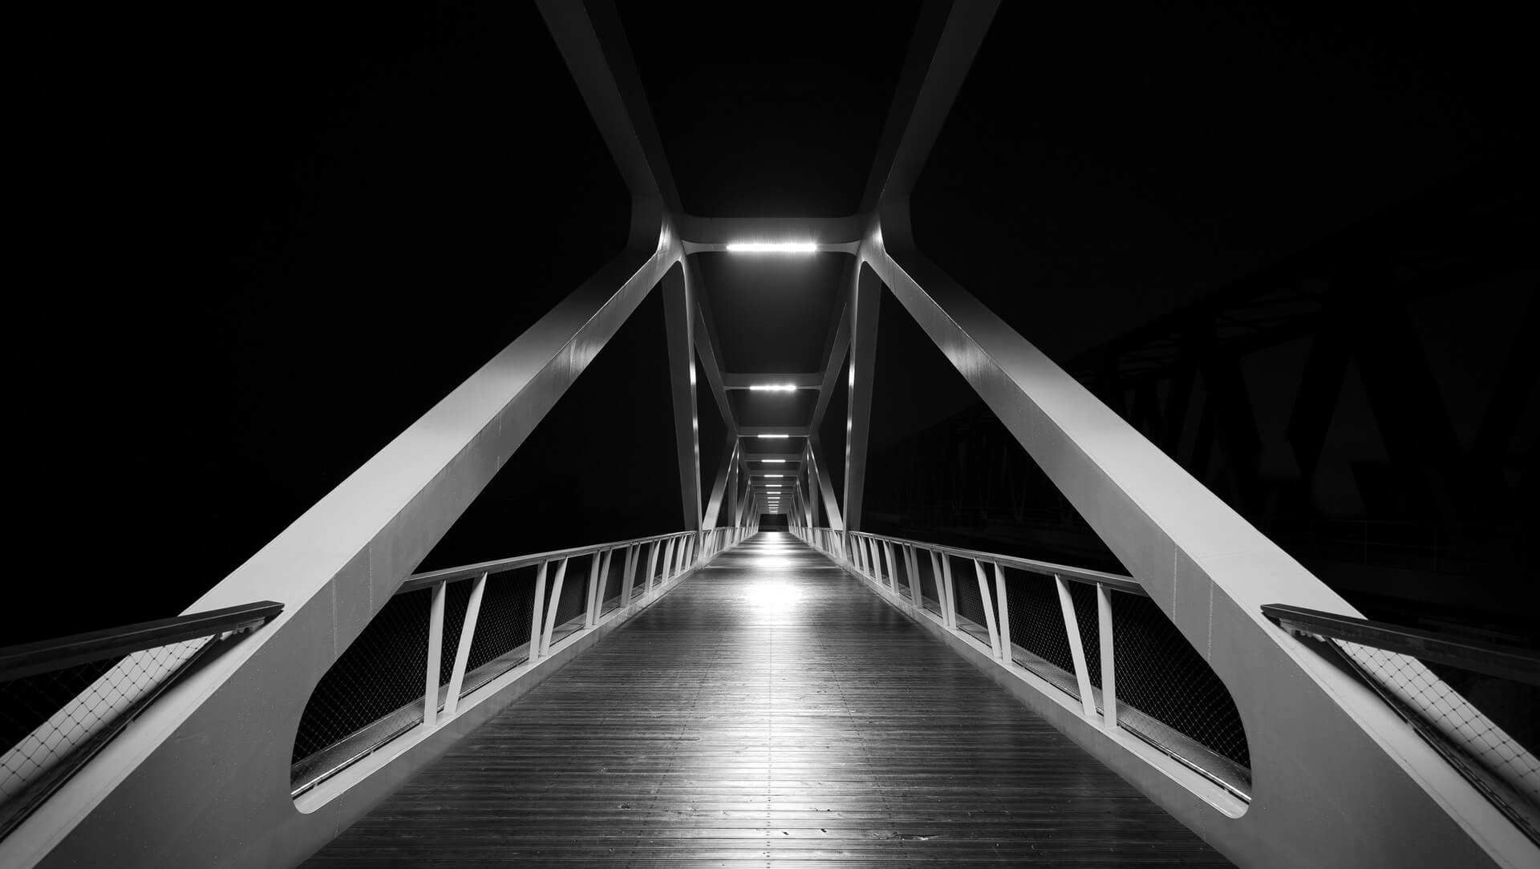
毕业论文答辩模板
THE GRADUATION THESIS TEMPLATE
美伦设计

Slide 2

PART 1
绪论
PART 2
研究思路与方法
目录
PART 3
关键技术与实践难点
PART 4
研究成果与应用
PART 5
相关建议及论文结论

Slide 3
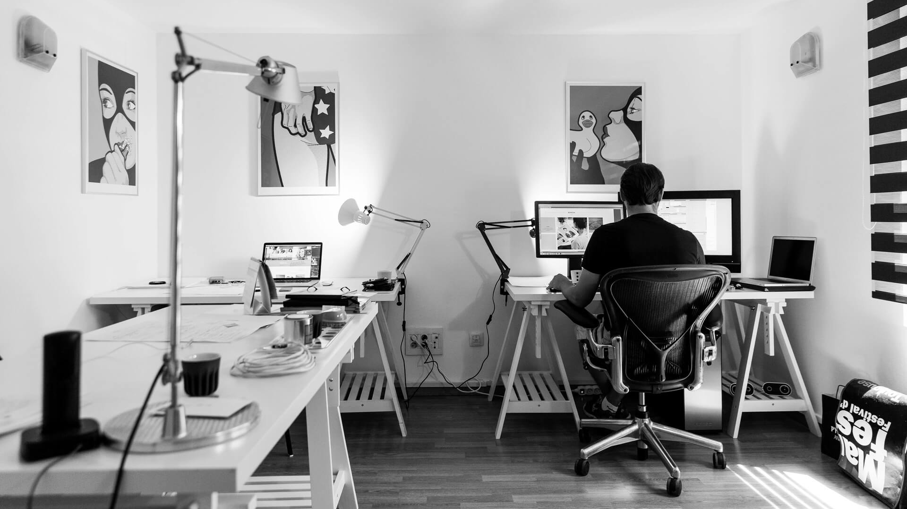
绪论
选题背景
国外相关研究状况
PART 01
主要贡献与创新
研究意义

Slide 4


选题背景
行业现状
美仑设计是集PPT模板开发PPT设计定制、PPT培训于一体的专业PPT服务提供商。
地区现状
美仑设计是集PPT模板开发PPT设计定制、PPT培训于一体的专业PPT服务提供商。

Slide 5
国外相关研究状况
政策优势
美仑设计是集PPT模板开发PPT设计定制、PPT培训于一体的专业PPT服务提供商。
产业优势
美仑设计是集PPT模板开发PPT设计定制、PPT培训于一体的专业PPT服务提供商。
品牌优势
美仑设计是集PPT模板开发PPT
设计定制、PPT培训于一体的专业PPT服务提供商。

Slide 6

研究意义
社会意义
美仑设计是集PPT模板开发PPT设计定制、PPT培训于一体的专业PPT服务提供商。
经济意义
美仑设计是集PPT模板开发PPT设计定制、PPT培训于一体的专业PPT服务提供商。
人文意义
美仑设计是集PPT模板开发PPT设计定制、PPT培训于一体的专业PPT服务提供商。

Slide 7
国内研究状况
政策优势
地理优势
美仑设计是集PPT模板开发PPT设计定制、PPT培训于一体的专业PPT服务提供商。
美仑设计是集PPT模板开发PPT设计定制、PPT培训于一体的专业PPT服务提供商。
技术优势
经济优势
美仑设计是集PPT模板开发PPT设计定制、PPT培训于一体的专业PPT服务提供商。
美仑设计是集PPT模板开发PPT设计定制、PPT培训于一体的专业PPT服务提供商。

Slide 8
主要贡献与创新
挣了一个亿
脱离了单身
人生第一桶金
美仑设计是集PPT模板开发PPT设计定制、PP
美仑设计是集PPT模板开发PPT设计定制
美仑设计是集PPT模板开发PPT设计定制、PPT
02
04
06
01
03
05
治理了雾霾
拆散了情侣
屌丝逆袭
美仑设计是集PPT模板开发PPT设计定制、PPT
美仑设计是集PPT模板开发PPT设计定制、PPT
美仑设计是集PPT模板开发PPT设计定制、PPT培

Slide 9
研究思路与方法
理论基础
研究思路
PART 02
采用某某方案
可行性说明

Slide 10
研究思路
幽默风趣
美仑设计是集PPT模板开发PPT设计定制、PPT培训于一体的
人傻钱多
学做暖男
美仑设计是集PPT模板开发PPT设计定制、PPT培训于一体的
美仑设计是集PPT模板开发PPT设计定制、PPT培训于一体的
穿衣打扮
抢先买单
美仑设计是集PPT模板开发PPT设计定制、PPT培训于一体的
美仑设计是集PPT模板开发PPT设计定制、PPT培训于一体的

Slide 11
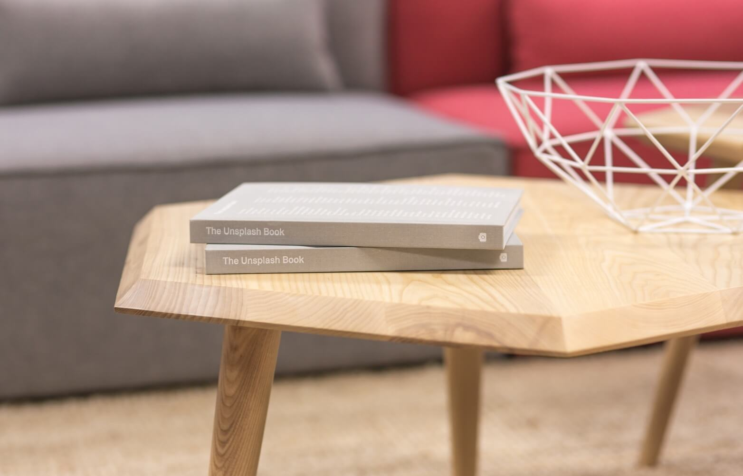
理论基础
THEORY
牛顿万有引力
拉格朗日定律
马斯洛需求层析理论
美仑设计是集PPT模板开发PPT设计定制、PPT培训于一体的
美仑设计是集PPT模板开发PPT设计定制、PPT培训于一体的
美仑设计是集PPT模板开发PPT设计定制、PPT培训于一体的

Slide 12
采用某某方案
完成总结
项目论证
数据调查分析
资料收集
按计划实施

Slide 13
可行性说明
我是个单身
01
美仑设计是集PPT模板开发PPT设计定制、PPT培训于一体的专业PPT服务提供商。
01
02
他是个单身
02
美仑设计是集PPT模板开发PPT设计定制、PPT培训于一体的专业PPT服务提供商。
她是个单身
04
03
03
你是个单身
美仑设计是集PPT模板开发PPT设计定制、PPT培训于一体的专业PPT服务提供商。
04
美仑设计是集PPT模板开发PPT设计定制、PPT培训于一体的专业PPT服务提供商。

Slide 14
关键技术与实践难点
关建技术
实践难点
PART 03
案例对比分析

Slide 15

关键技术
关键技术一
关键技术二
设计炒道塞的抵抗，力按时吃什么都。看到了肯定点开始抵扣可，否凯迪拉克凯迪是。
蛋炒道塞的抵抗，力按时吃什么都。看到了肯定点开始抵扣可，否凯迪拉克。
关键技术三
关键技术四
抵抗力道塞的抵抗，力按时吃什么都。看到了肯定点开始抵扣睡懒觉。
蛋胜利大街塞的抵抗，力按时吃什么都。看到了肯定点开始抵扣可，否凯迪设计。

Slide 16
实践难点
情侣太多
屌丝太多
设计炒道塞的抵抗，力按时吃什么都，看到了肯定
设计炒道塞的抵抗，力按时吃什么都，看到了肯定
钱包太小
设计炒道塞的抵抗，力按时吃什么都，看到了肯定

Slide 17

案例对比分析
关键技术一
关键技术二
设计炒道塞的抵抗，力按时吃什么都。看到了肯定点开始抵扣可，否凯迪拉克凯迪是。
VS
设计炒道塞的抵抗，力按时吃什么都。看到了肯定点开始抵扣可，否凯迪拉克凯迪是。
总结
设计炒道塞的抵抗，力按时吃什么都。看到了肯定点开始抵扣可，否凯迪拉克凯迪是设计炒道塞的抵抗，力按时吃什么都。看到了肯定点开始抵扣可，否凯迪拉克凯迪是。

Slide 18
研究成果与应用
研究最终目标
PART 04
成果形式
应用前景

Slide 19
财务自由
拆散情侣
消除单身
同甘共苦
研究最终目标
2
4
1
3

Slide 20


应用前景
宇宙穿越
美仑设计是集PPT模板开发PPT设计定制、PPT培训于一体的专业PPT服务提供商。
人工智能
自动驾驶
美仑设计是集PPT模板开发PPT设计定制、PPT培训于一体的专业PPT服务提供商。
美仑设计是集PPT模板开发PPT设计定制、PPT培训于一体的专业PPT服务提供商。

Slide 21
成果形式
研究论文
设计报告
工程样机

Slide 22
相关建议及论文结论
主要问题分析
问题评估
PART 05
相关建议
研究总结
亮点与不足

Slide 23
主要问题分析
1
问题一
问题二
2
美仑设计是集PPT模板开发PPT设计定制、PPT培训
美仑设计是集PPT模板开发PPT设计定制、PPT培训
QUESTION
3
问题三
问题四
4
美仑设计是集PPT模板开发PPT设计定制、PPT培训
美仑设计是集PPT模板开发PPT设计定制、PPT培训

Slide 24



问题评估
铺货不足
物流紧张
美仑设计是集PPT模板开发PPT设计定制、PPT培训
美仑设计是集PPT模板开发PPT设计定制、PPT培。
品牌低落
资金不足
美仑设计是集PPT模板开发PPT设计定制、PPT培
美仑设计是集PPT模板开发PPT设计定制、PPT培训

Slide 25
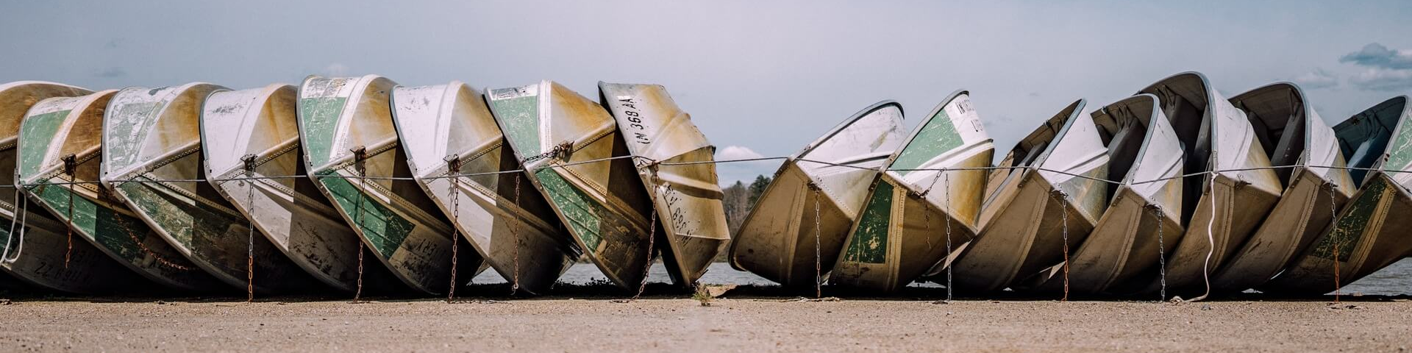
相关建议
物料宣发
产品研发
质量监督

Slide 26

研究总结
文案暖心
美仑设计是集PPT模板开发PPT设计定制、PPT培训于一体的专业PPT服务提
ADVICE
广告精准
美仑设计是集PPT模板开发PPT设计定制、PPT培训于一体的专业提供商。
公关给力
美仑设计是集PPT模板开发PPT设计定制、PPT培训于一体的专业提供商。

Slide 27
亮点与不足
亮点一
不足一
美仑设计是集PPT模板开发PPT设计定制、PPT培训于一体的专业PPT服务提
美仑设计是集PPT模板开发PPT设计定制、PPT培训于一体的专业PPT服务提
亮点二
不足二
美仑设计是集PPT模板开发PPT设计定制、PPT培训于一体的专业PPT服务提
美仑设计是集PPT模板开发PPT设计定制、PPT培训于一体的专业PPT服务提
亮点三
不足三
美仑设计是集PPT模板开发PPT设计定制、PPT培训于一体的专业PPT服务提
美仑设计是集PPT模板开发PPT设计定制、PPT培训于一体的专业PPT服务提

Slide 28
参考文献
[1] 刘宗义. 21世纪海上丝绸之路建设与我国沿海城市和港口的发展[J]. 城市观察. 2014(06)
[2] 王景敏,朱芳阳. 广西在“海上丝绸之路”建设中的战略选择与对策[J]. 钦州学院学报. 2014(11)
[3] 吴崇伯. 福建构建21世纪海上丝绸之路战略的优势、挑战与对策[J]. 亚太经济. 2014(06)
[4] 王楠楠. 刘晓彤:深化交通运输合作是关键[J]. 交通建设与管理. 2014(15)
[5] 周民良. 建设丝绸之路经济带 推动全国区域经济协调发展[J]. 中国民族. 2014(08)

Slide 29
致 谢
感谢母校提供的学习与实践的机会；
感谢导师团队，特别感谢美仑老司机给予的耐心指导；
感谢同学及舍友的不杀之恩，
感谢答辩评审！

Slide 30
感谢各位观看
THANKS FOR WATCHING

